Slide 1
Reunión de padres. 1º de Bachillerato. Departamento de Orientación.
1 junio 2021

Slide 2
Funciones del Departamento de Orientación
Colaborar con el E. Directivo en la elaboración de los documentos institucionales (Proyecto Educativo de Centro, Plan de Atención a la diversidad, Plan de Acción Tutorial, Plan de Compensatoria, Plan de Convivencia, Proyecto de centro preferente,...)
Realizar evaluaciones psicopedagógica a todos los alumnos, informes y dictámenes a los alumnos de Necesidades Educativas especiales.
Coordinación equipo Directivo, tutores y profesores.
Participación en las reuniones de la comisión de coordinación pedagógica (CCP), sesiones de evaluación y claustros.
Colaboración en la elaboración y desarrollo de Adaptaciones curriculares.
Establecer relaciones de coordinación con servicios externos.
Asesoramiento y atención alumnos y familias.
....

Slide 3
Realizar evaluaciones psicopedagógica a todos los alumnos, informes y dictámenes a los alumnos de Necesidades Educativas especiales.
CLAVES PARA INTERPRETAR…
Son pruebas colectivas, se hacen en clase y su rendimiento se puede ver alterado por el ambiente.
NO CALCULAN EL CI (para saber el CI hay que hacer otro tipo de pruebas estandarizadas)
No se interpreta ni proyecta NADA. Los resultados son los obtenidos por cada alumno, baremados con alumnos de la misma edad y nivel académico de la CAM.
Se considera nivel bajo los marcados en zona ROJA
Resultados ALTOS – Buen funcionamiento.
Resultados BAJOS - Analizar posibles causas.
UN PROCESO DE RECOGIDA, ANÁLISIS Y VALORACIÓN DE LA INFORMACIÓN RELEVANTE SOBRE LOS DISTINTOS ELEMENTOS QUE INTERVIENEN EN EL PROCESO DE ENSEÑANZA Y APRENDIZAJE.
PARA:
IDENTIFICAR LAS NECESIDADES EDUCATIVAS DE DETERMINADOS ALUMNOS QUE PRESENTAN O PUEDEN PRESENTAR DESAJUSTES EN SU DESARROLLO PERSONAL Y/O ACADÉMICO,
Y PARA FUNDAMENTAR Y CONCRETAR LAS DECISIONES RESPECTO A LA PROPUESTA CURRICULAR Y AL TIPO DE AYUDAS QUE AQUELLOS PUEDEN PRECISAR PARA PROGRESAR EN EL DESARROLLO DE LAS DISTINTAS CAPACIDADES

Slide 4
PLATAFORMA HABILMIND
QUÉ HERRAMIENTAS
OFRECE HABILMIND
LA MEDICIÓN DE LA MEJORA

Slide 5
¿Qué es el aprendizaje?
ES UN PROCESO COMPLEJO
A través del:
Estudio - experiencia
instrucción - razonamiento - observación
Se obtienen o modifican:
Habilidades - destrezas
conocimientos - conductas
- valores

Slide 6
Características propias
del alumno
¿¿¿Qué factores influyen
en el aprendizaje???
factores
cognitivos
factores
socio-emocionales
factores
fisio-neurológicos

Slide 7
¿Qué hace Habilmind?
MIDE
Y RECOMIENDA
Habilmind analiza todos los factores que influyen en el aprendizaje y sugiere acciones de mejora individuales y de grupo
100% online

Slide 8
Las familias, el ocio y el entorno

Slide 9
Habilmind mide y genera
informes y recomendaciones
Orientadores
Equipo directivo
Panel de
control
Docentes
Alumnos
Padres

Slide 10
¿Cómo entrar en Habilmind? Entrar en un navegador de Internet Escribir en el navegador: “jesusnazareno.habil.tv”

Slide 11
Escribir el usuario y la contraseña personal. (se enviaran por plataforma educamos a cada familia)

Slide 12
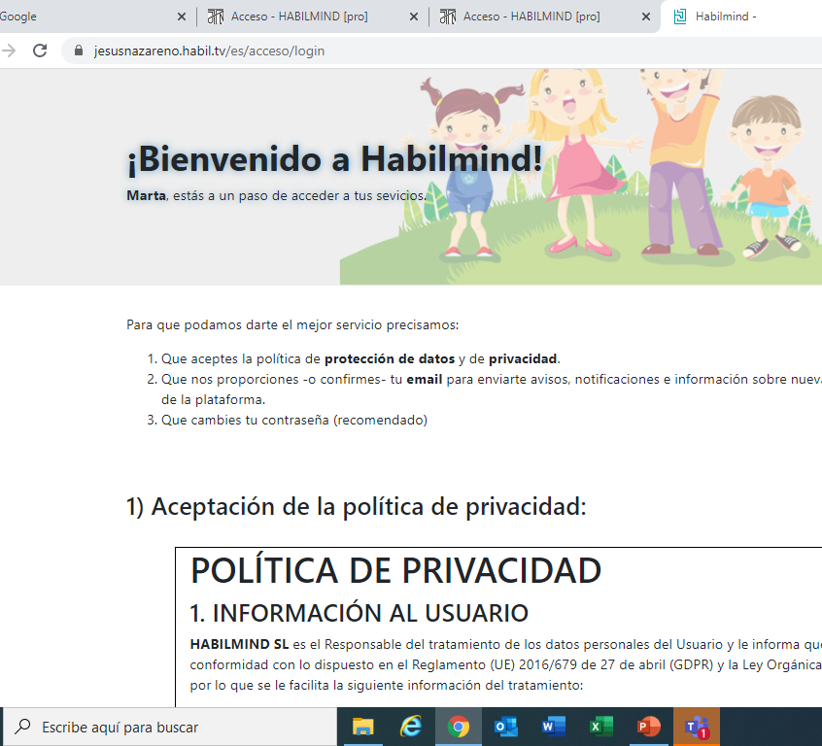
Ya estamos dentro de Habilmind.
Autorizar la
POLÍTICA DE PRIVACIDAD.

Slide 13
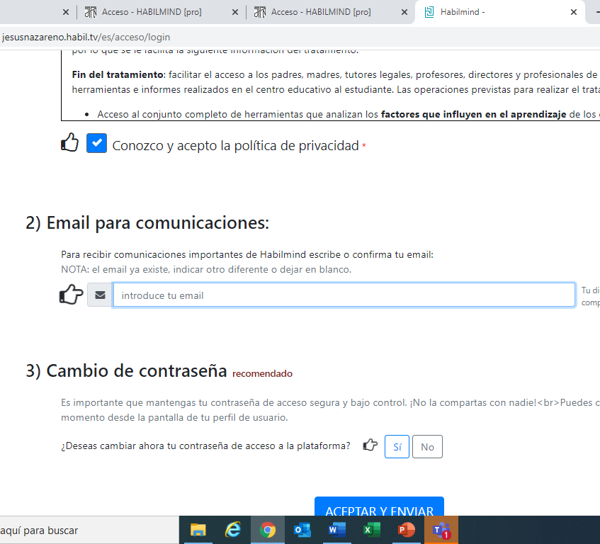
Ya estamos dentro de Habilmind.
2. Escribir un email, será nuestro nuevo usuario (no se usará para otra función)

Slide 14
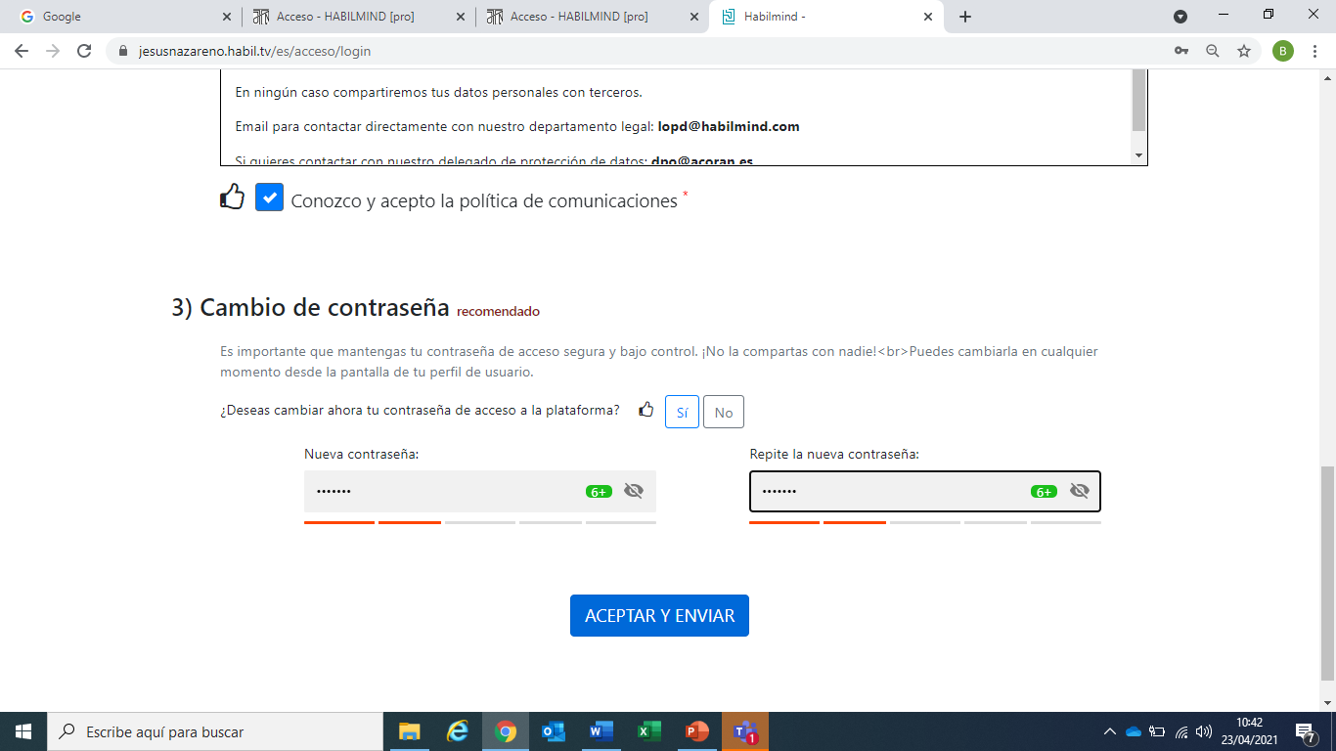
Ya estamos dentro de Habilmind.
3. Cambiamos la contraseña y la confirmamos, será nuestra nueva contraseña.
ACEPTAR Y ENVIAR

Slide 15
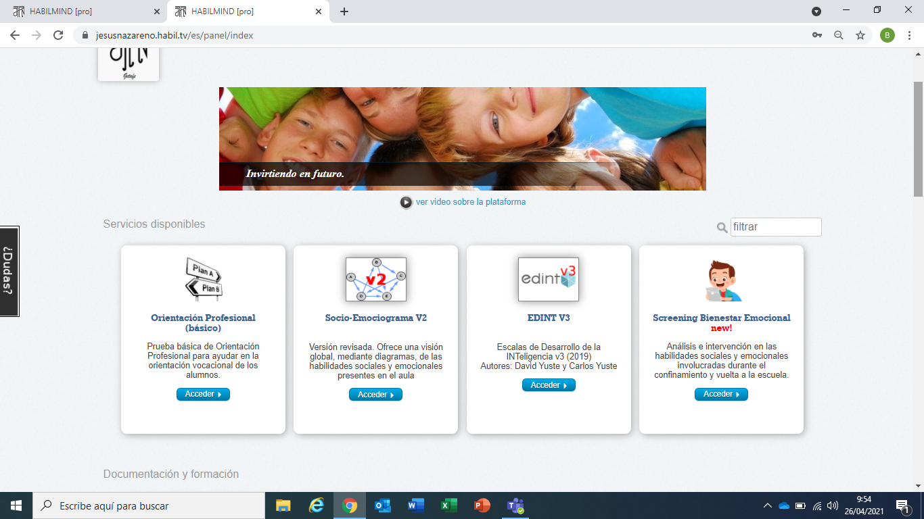
Ya estamos dentro de Habilmind.
4. Pruebas realizadas por los alumnos de 2º de BTO.:
Edint.
Orientación Profesional.
Screening de Bienestar Emocional.

Slide 16
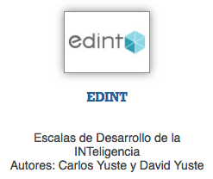
EDINT (del creador de BADyG e IGF, Carlos Yuste)
Factores cognitivos
EDINT, Escalas de Desarrollo INTelectual. Miden un conjunto de habilidades mentales, que reflejan la estructura de la inteligencia:
IG: Inteligencia General
FR: Factor de Razonamiento
FV: Factor Verbal
FN: Factor Numérico
FE: Factor Visoespacial

Slide 17
¿QUÉ EVALÚA EDINT?
● INTELIGENCIA GENERAL
● FACTOR DE RAZONAMIENTO (Relaciones Analógicas+Series
Numéricas+Matrices Lógicas)
● FACTOR VERBAL (Analogías Verbales+ Completar Oraciones)
● FACTOR NUMÉRICO (Series Numéricas+Problemas Numéricos)
● FACTOR VISOESPACIAL (Matrices Lógicas+Encaje de Figuras)
● EFICACIA
● VELOCIDAD DE PROCESAMIENTO
● RAPIDEZ

Slide 18
1. Analogías Verbales (RV)
prueba específica de razonamiento y comprensión verbal.
Consta de 16/24 elementos ordenados según un índice de dificultad, con 4/6 alternativas de respuesta.
mide la habilidad para inducir relaciones análogas entre conceptos. factor semántico de
conocimiento de vocabulario.
relaciones: todo/parte, causa/efecto, uso, semejanza, coordinación,
supraordenación/subordinación,
proximidad, antonimia/oposición.

Slide 19
2. Series Numéricas (RN)
prueba específica de razonamiento serial numérico o habilidad para determinar regularidades lógicas en una secuencia de números.
● Para analizar las series tenemos en cuenta:
a. tipos de operaciones
b. clases de números
c. complejidad
d. nivel de abstracción.

Slide 20
3.PROBLEMAS NUMÉRICOS (Nn)
Consta de 24 elementos ordenados según un índice de dificultad, con3 o 5 alternativas de respuesta.
● mide la rapidez y seguridad en el cálculo, en la resolución de sencillos problemas básicos aritmético/geométricos y en la comprensión de los elementos simbólicos aritméticos con todas las operaciones matemáticas.
● -Cuatro operaciones básicas. -Fracciones y decimales.
-Reconocimiento de operaciones con paréntesis.
-Utilización de medidas de peso, capacidad y longitud como medidas del sistema métrico decimal.
-Medidas de tiempo,distancia, longitud,…
-Igualdades. -Proporciones.Promedios.

Slide 21
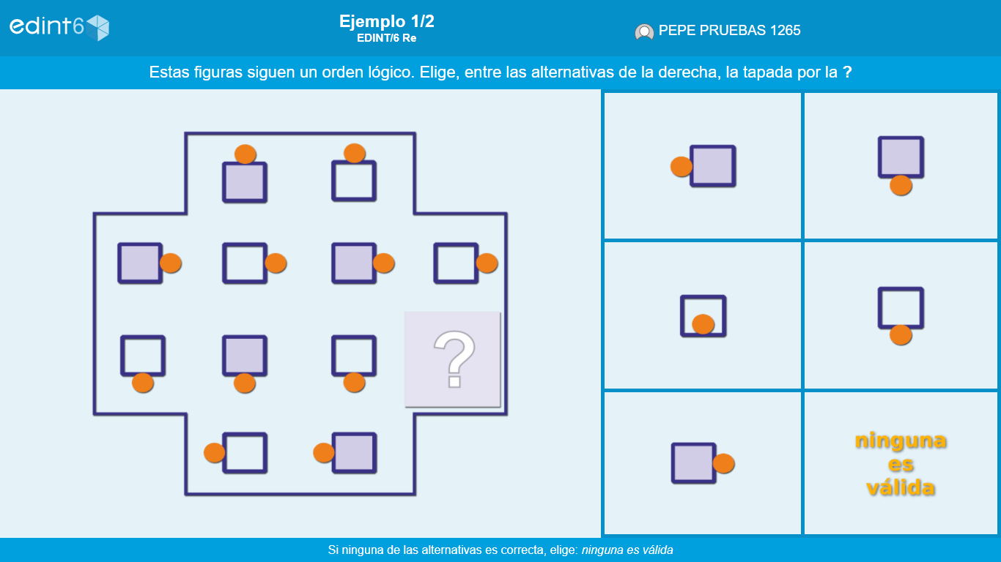
4. Matrices lógicas(RE)
Prueba de Razonamiento.
Consta de 24 elementos ordenados según un índice de dificultad, con 6 alternativas de respuesta
Mide razonamiento inductivo, para relacionar complejos conjuntos de datos codificados visualmente en forma de figuras geométricas.
Deben encontrarse las leyes que dirigen seriaciones y deducir una continuación al conjunto de leyes.

Slide 22
5. Completar oraciones, cierre de sentido, comprensión verbal (Vv)
consta de 16/24 elementos ordenados según un índice de dificultad, con 6 alternativas de respuesta.
mide un aspecto importante de la inteligencia verbal, dentro del factor semántico.
Requiere sobretodo reconocimiento de significados integrados de situaciones sobre las que se deben tener algunos conocimientos técnicos.

Slide 23
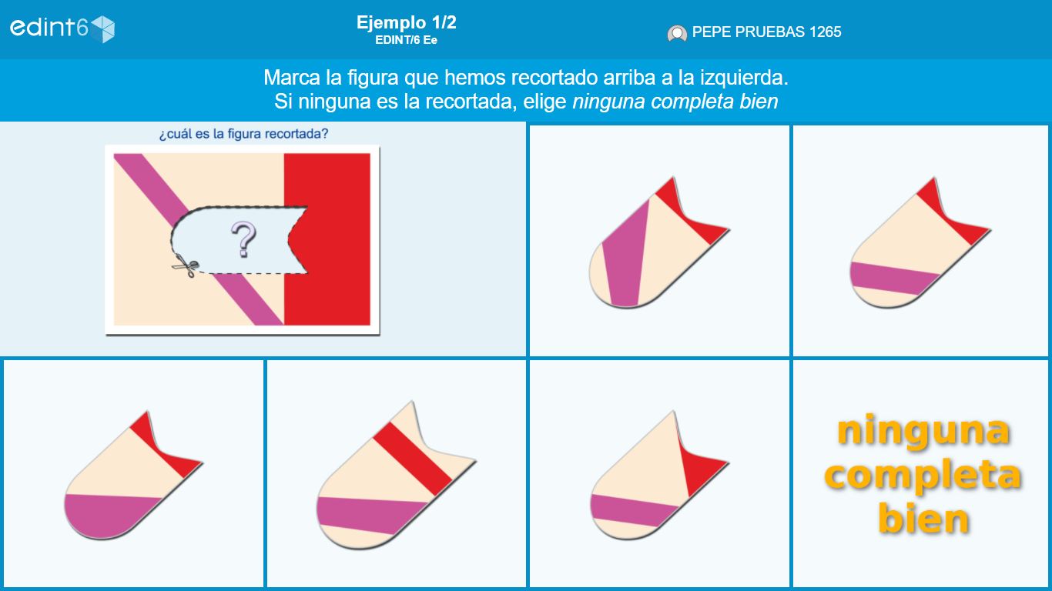
6.Giros y Encajes de Figuras (Ee)
consta de 16/24 elementos ordenados según un índice de dificultad, con 5 alternativas de respuesta.
mide habilidad para girar figuras geométricas, manteniendo sus relaciones de tamaño,
distancia y posición relativas y comprobando la adecuación de figuras con la superficie de la que se han recortado.

Slide 24
RAPIDEZ (RA) Y EFICACIA (EF)
-RA +EF
● Excesiva autocomprobación.
● Perfeccionismo.
● Mecanismos inhibidos de toma decisiones.
● Tenacidad y perseverancia.
● Escasa flexibilidad
+RA +EF
● Muy buena inteligencia.
● Rapidez y flexibilidad mental.
● Acceso rápido y adecuado a
los códigos informativos.
-RA -EF
● Dificultad de razonamiento.
● dificultad de concentración.
● Desinterés trabajo intelectual
+RA -EF
● Desinterés
● Escasa capacidad de razonamiento.
● Impulsividad
● Baja concentración

Slide 25
Screening de Bienestar emocional
Análisis e intervención en las habilidades sociales y emocionales involucradas durante el confinamiento y vuelta a la escuela.
EMOCIONES CAUSALES
Gestión de la ansiedad.
Gestión de la ira.
Gestión de la tristeza.
FACTOR DE PROTECCIÓN EMOCIONAL
Nivel de Optimismo.
Nivel de Autoestima.
Expresividad Emocional.
Nivel de motivación.
MANIFESTACIONES CONDUCTUALES
Alteración del sueño, Alteración de la Conducta Alimentaria, Abuso de pantallas,Disruptividad/Agresividad, Aislamiento Social.

Slide 26
Orientación Profesional
Es indispensable tener una clara visión de:
Las habilidades intelectuales que condicionan el dominio de un área específica de conocimiento. Es el tipo de inteligencia que debe adaptarse a las características de la información dominante en una carrera.
Las tendencias personales que influyen en el ambiente de ejecución de una carrera. La personalidad ya desarrollada en este momento, es crucial para que el alumno disfrute las actividades características de una carrera.
Los estilos de aprendizaje que afectan el desempeño efectivo en una profesión. A diferencia de las exigencias académicas anteriores; la elección profesional exige un perfil específico y ya no general que debe analizarse para que haya armonía en los diferentes componentes de una decisión.

Slide 27
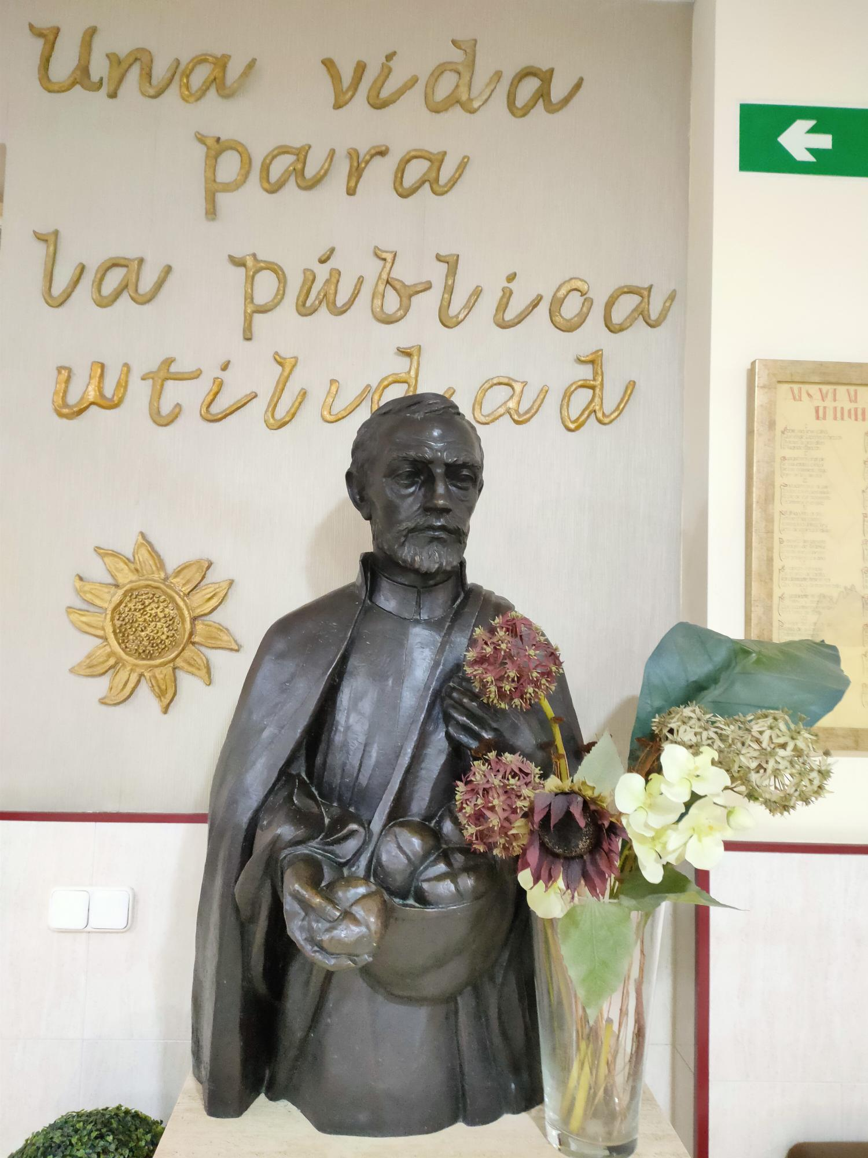
¿Y si tengo dudas…? Contactar con el Departamento de Orientación.
Beatriz González-Barcia Horcajada.
Marta Gómez Morales.
Almudena Hernández Muñoz.
Y ahora 2º de Bachillerato…

Slide 29
2º BACHILLERATO
ITINERARIO 1 □ | ITINERARIO 2 □ | ITINERARIO 3 □ | ITINERARIO 4 □
Matemáticas II (4 horas) | Matemáticas II (4 horas) | Matemáticas II (4 horas) | Matemáticas II (4 horas)
Física (4 horas) | Geología (4 horas) | Física (4 horas) | Física (4 horas)
Biología (4 horas) | Biología (4 horas) | Dibujo Técnico (4 horas) | Dibujo Técnico (4 horas)
Química (4 horas) | Química (4 horas) | Química (4 horas) | Economía de la Empresa (4 horas)
ITINERARIO 5 □ | ITINERARIO 6 □ | ITINERARIO 7 □ | ITINERARIO 8 □
Matemáticas II CCSS(4 horas) | Matemáticas II CCSS (4 horas) | Latín II (4 horas) | Latín II
Economía de la Empresa (4 horas) | Economía de la Empresa (4 horas) | Economía de la Empresa (4 horas) | Economía de la Empresa (4 horas)
Hª del Arte (4 horas) | Geografía (4 horas) | Geografía (4 horas) | Hª del Arte (4 horas)
Hª de la Filosofía (4 horas) | Hª de la Filosofía (4 horas) | Hª de la Filosofía (4 horas) | Hª de la Filosofía (4 horas)
PSICOLOGÍA (2 horas)
SEGUNDA LENGUA EXTRANJERA II: FRANCÉS (2 horas)
TIC II (2 horas) ANÁLISIS MUSICAL (2 horas)

Slide 30
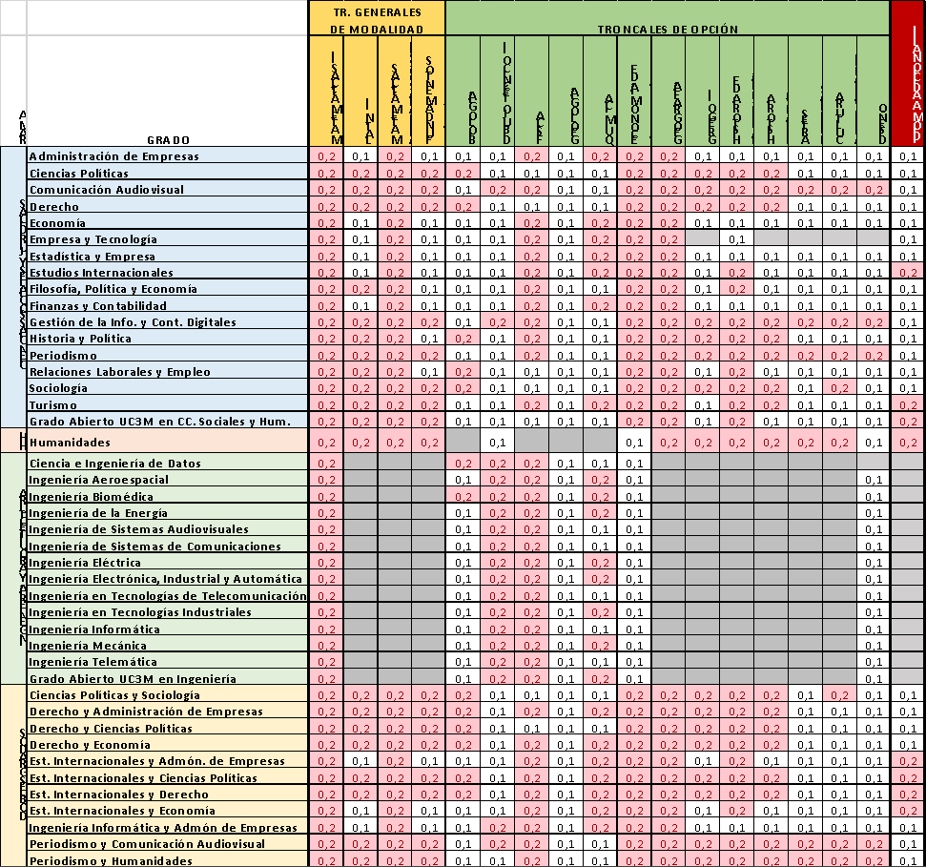
Ponderación de materias
www.emes.es

Slide 31
Estructura de la Prueba
general
LENGUA CASTELLANA Y LITERATURA
BLOQUE OBLIGATORIO 4 ASIGNATURAS
(3 general + 1 modalidad)
HISTORIA DE ESPAÑA
PRIMERA LENGUA EXTRANJERA
CIENCIAS SOCIALES ARTES
modalidad
CIENCIAS
MATEMÁTICAS II
HUMANIDADES
LATÍN I MACCSS II FUNDAMENTOS DE ARTE II
FASE VOLUNTARIA: HASTA 4 ASIGNATURAS CURSADAS O NO CURSADAS
^{opción} BIOLOGÍA
ECONOMÍA DE LA EMPRESA GEOGRAFÍA
GRIEGO II HISTORIA DEL ARTE
HISTORIA DE LA FILOSOFÍA
ARTES ESCÉNICAS
CULTURA AUDIOVISUAL II DISEÑO
DIBUJO TÉCNICO II FÍSICA
GEOLOGÍA QUÍMICA

Slide 32
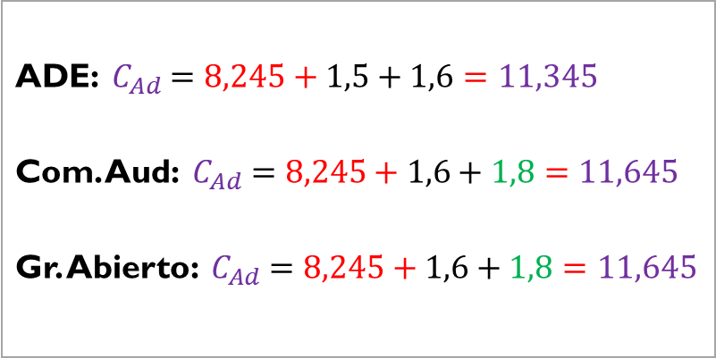
Ejemplo:
ACCESO
B. Obligatorio.
ADMISIÓN
aF. Voluntaria
Y ahora que…
Y ahora que…
 | ECO | GEO. | Hª FIL. | LATÍN
PONDERACIONES UC3M
ADE | 0,2 | 0,2 | 0,1 | 0,1
COM. AUDIOVI. | 0,2 | 0,2 | 0,2 | 0,2
G. ABIERTO CCSS y
HUM. | 0,2 | 0,2 | 0,2 | 0,2

Slide 33
2º BACHILLERATO: Elegir itinerario.
ITINERARIO 1 □ | ITINERARIO 2 □ | ITINERARIO 3 □ | ITINERARIO 4 □
Matemáticas II (4 horas) | Matemáticas II (4 horas) | Matemáticas II (4 horas) | Matemáticas II (4 horas)
Física (4 horas) | Geología (4 horas) | Física (4 horas) | Física (4 horas)
Biología (4 horas) | Biología (4 horas) | Dibujo Técnico (4 horas) | Dibujo Técnico (4 horas)
Química (4 horas) | Química (4 horas) | Química (4 horas) | Economía de la Empresa (4 horas)
ITINERARIO 5 □ | ITINERARIO 6 □ | ITINERARIO 7 □ | ITINERARIO 8 □
Matemáticas II CCSS(4 horas) | Matemáticas II CCSS (4 horas) | Latín II (4 horas) | Latín II
Economía de la Empresa (4 horas) | Economía de la Empresa (4 horas) | Economía de la Empresa (4 horas) | Economía de la Empresa (4 horas)
Hª del Arte (4 horas) | Geografía (4 horas) | Geografía (4 horas) | Hª del Arte (4 horas)
Hª de la Filosofía (4 horas) | Hª de la Filosofía (4 horas) | Hª de la Filosofía (4 horas) | Hª de la Filosofía (4 horas)
PSICOLOGÍA (2 horas)
SEGUNDA LENGUA EXTRANJERA II: FRANCÉS (2 horas)
TIC II (2 horas) ANÁLISIS MUSICAL II (2 HORAS) ???

Slide 34
Muchas gracias por su atención
EQUIPO DIRECTIVO.
DEPARTAMENTO DE ORIENTACIÓN.
Estamos a su disposición por TEAMS o EDUCAMOS.

